Slide 1

Aplikasi Kasir
Kelompok 3 - Beirut

Slide 2


Anggota
Fabian Juliansyah Cahyadi
Ida Masruroh
Naily Khairiya
Anggota 4
Vivi Amelia
Haniyatul Halwa
Anggota 7
Anggota 8

Slide 3
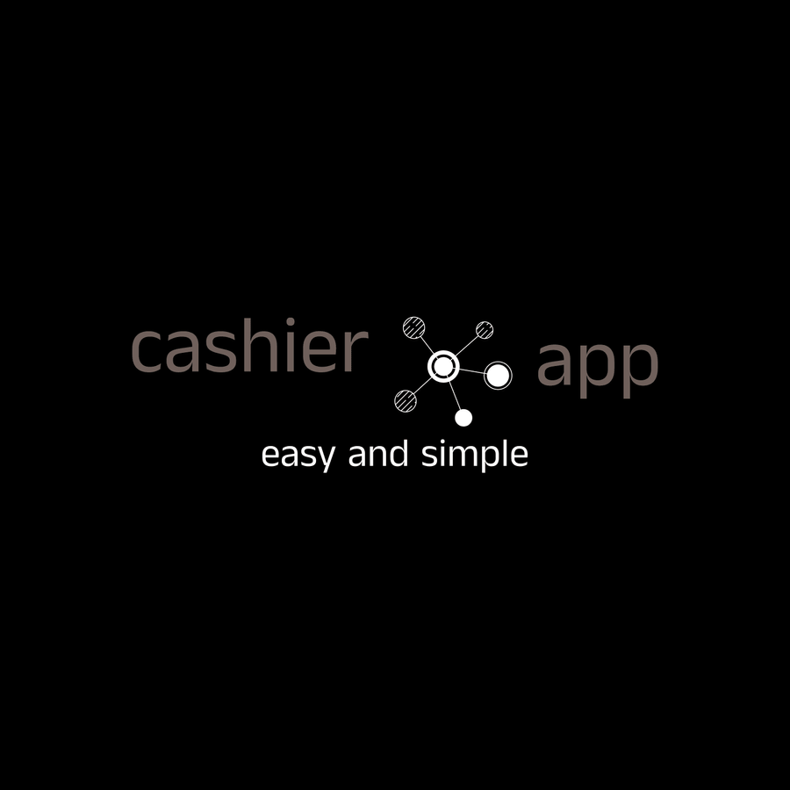
About the Application
Aplikasi kasir yang sederhana dan mudah digunakan
Memiliki fitur untuk melihat daftar menu, checkout dan menambah item
*Aplikasi ini masih dalam tahap pengembangan dan hanya berjalan melalui API
Back to Agenda

Slide 4
Menjalankan Aplikasi
Node.js
Download Node.js: https://nodejs.org/
Aplikasi ini menggunakan Node.js dan dependensinya. Untuk menguji dan berinteraksi, gunakan Postman untuk mengirim permintaan ke API. Untuk itu anda perlu menginstal Node.js dan Postman.
Postman
Download Postman: https://www.postman.com/downloads/
Back to Agenda

Slide 5

Instal dependencies dengan mengetikkan npm install di terminal.
Menjalankan Aplikasi
Jalankan aplikasi deng mengetikkan npm run dev di terminal.
Anda perlu melakukan clone terhadap repo github. Selanjutnya ikuti langkah berikut:
Buka Postman dan buat environment baru
ada 3 rute yang dapat anda lakukan yaitu /api, /api/items, dan /api/checkout.
Back to Agenda

Slide 6
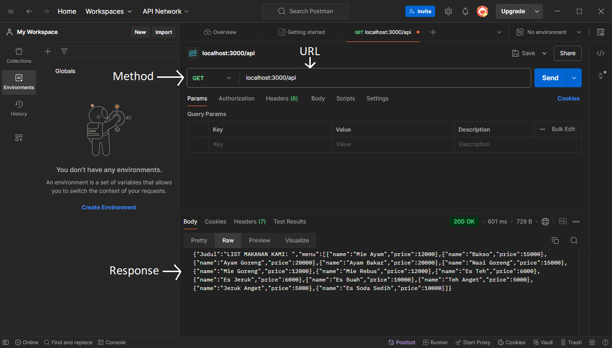
Localhost:3000/api
URL ini akan mengembalikan respon daftar item dan harga
Back to Agenda

Slide 7
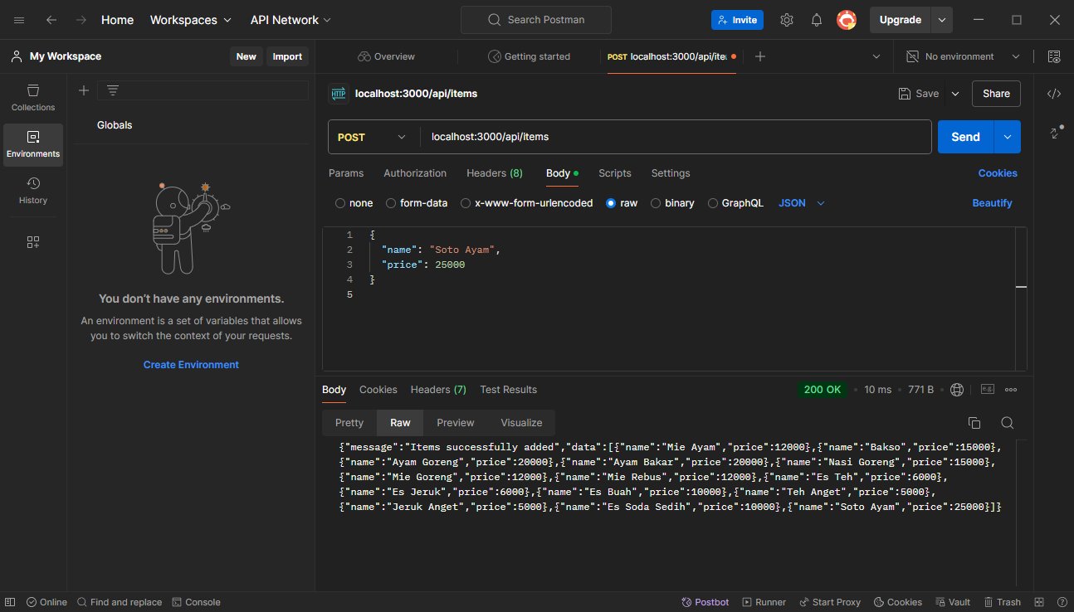
Localhost:3000/api/items
URL ini memerlukan input item dan harga, mengembalikan respon daftar item dan harga
Back to Agenda

Slide 8
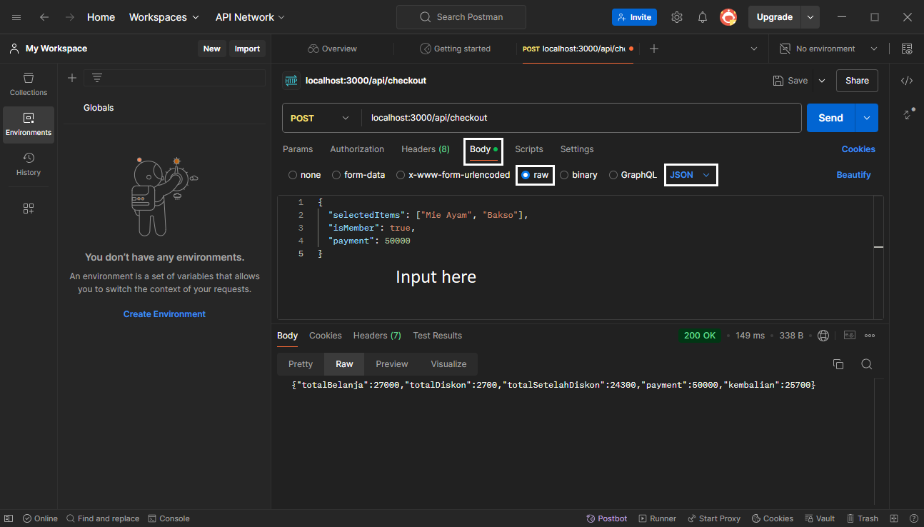
Localhost:3000/api/checkout
URL ini memerlukan input item, member dan payment, mengembalikan respon totalBelanja, totalDiskon, totalSetelahDiskon, payment dan kembalian
Back to Agenda

Slide 9
Terima Kasih
Kelompok 3 - Beirut

